Slide 1




Grupo 3
Estudo de Caso
Internet Banking

Slide 2





Grupo 3
Estudo de Caso - Internet Banking
Frameworks utilizados
Express JS
Angular
Bootstrap
Mongo DB 3.6
Node JS

Slide 3
Grupo 3
Estudo de Caso - Internet Banking
Estrutura dos Componentes
Lógica para as Rotas
Desenvolvimento da API
Modelo de banco de dados
Preocupações com segurança
Inspirações de UX para as interfaces

Slide 4
Grupo 3
Estudo de Caso - Internet Banking
User Experience
Mensagem de boas-vindas personalizada (humanização)
Lembrar usuário (Guardar CPF utilizando Local Storage)
Esconder/Mostrar Saldo
Filtro de período no extrato
Timeline de transações
Validação com feedback para o usuário

Slide 5
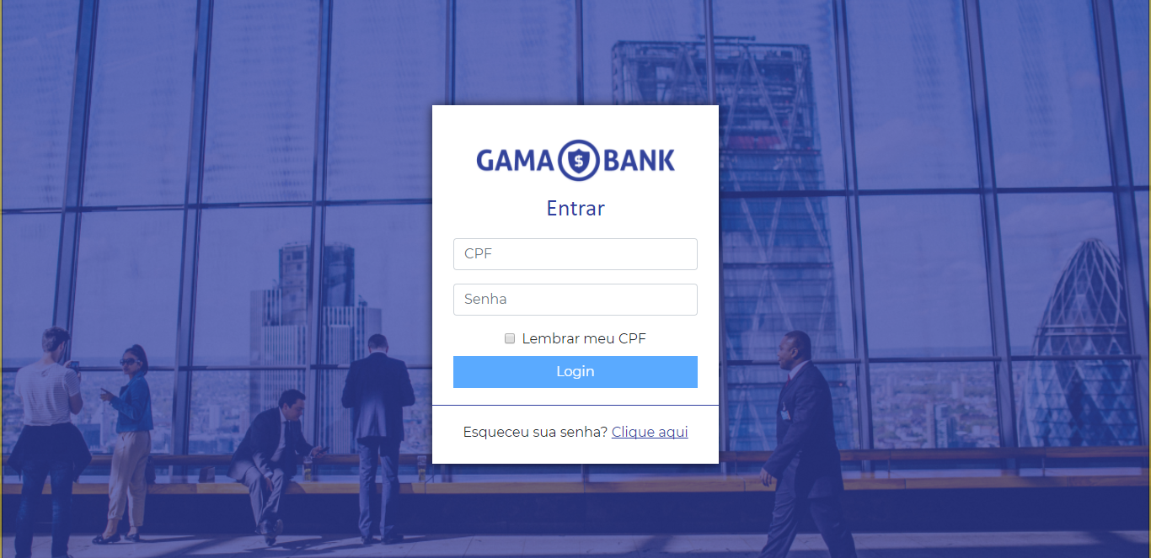
Gama Bank

Slide 6
Grupo 3 - Gama Bank
Felipe Ricci
Rafael Paiva
Yohann Castilho
Kaique Paes
Rita Lino
Murilo Motta
Rafael Narasaki
Guilherme Chaves

